Slide 1



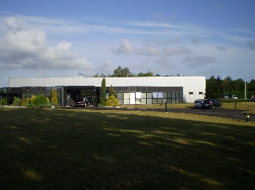
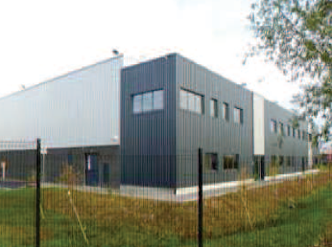
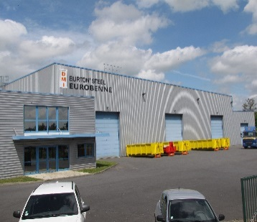
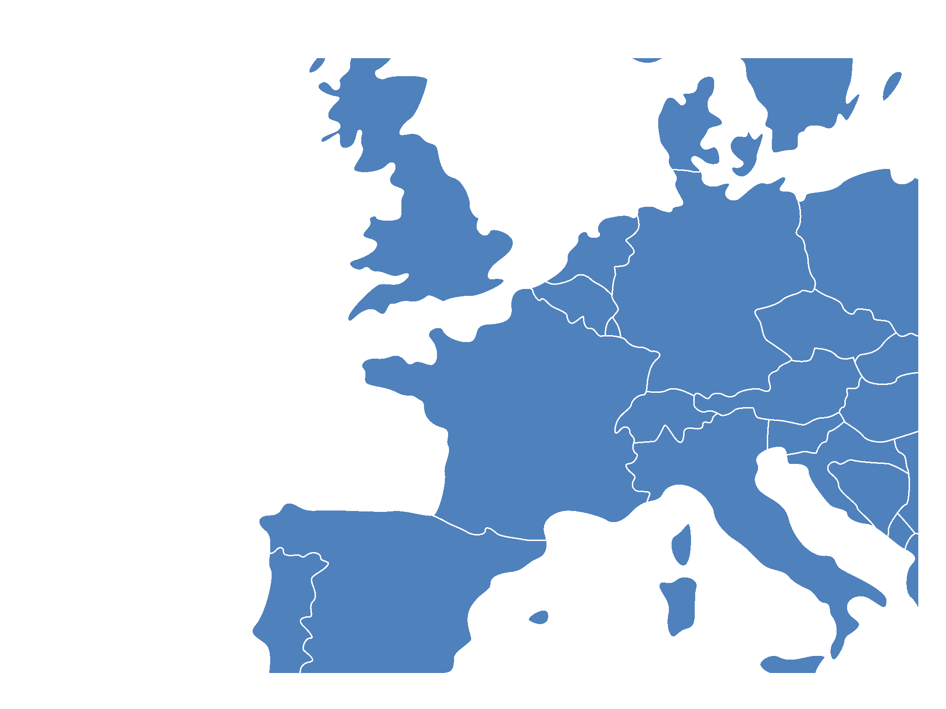
Groupe DMI
Fabrication de Ressorts et de Bennes
Nibas (80)
Wattrelos (59)
St Quentin (02)
3 usines dans les Hauts-de-France

Slide 2
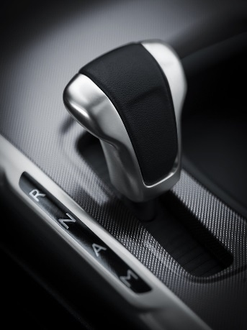
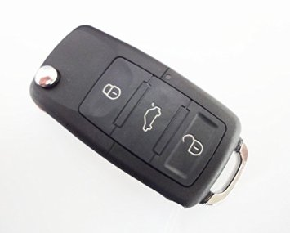
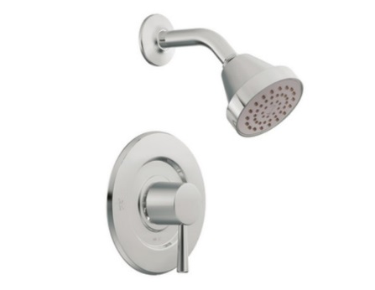
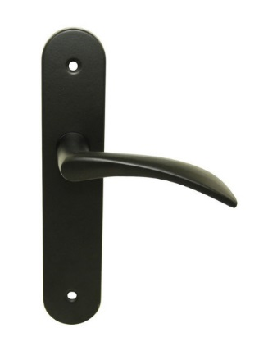
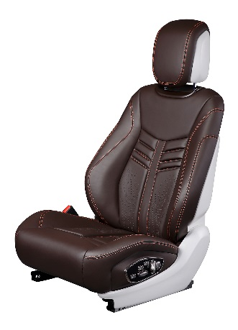
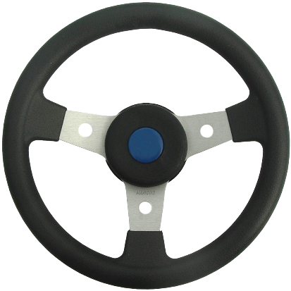
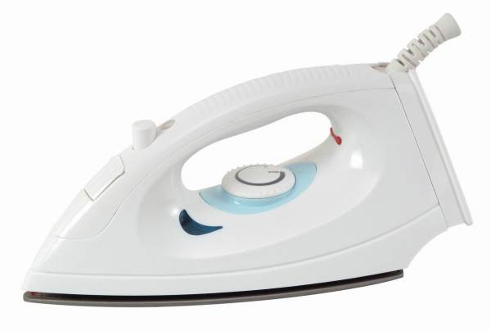
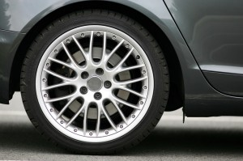
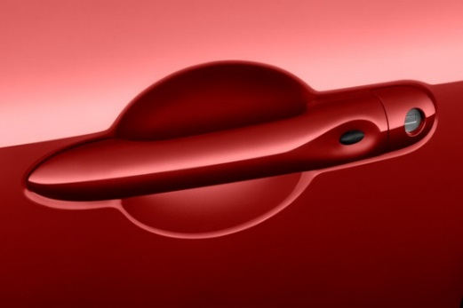
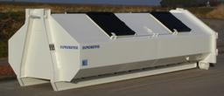
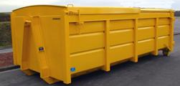
Exemples du domaine d’application
Ressort de clés
Robinetterie
Ressort de siège
Ressort de direction
Ressort de frein
Ressort
de poignée
Ressorts de poignée de porte
Boutons de fer à repasser
Benne fermée type OM 10 m³
Benne Fermée Type TNR 15 m³
Avec toit Coulissant arrondi en 2 parties

Slide 3
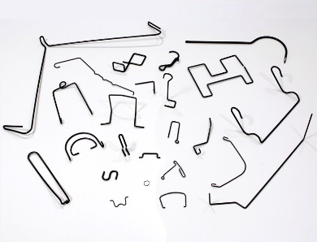
Gamme de Produits
0,1 à 3,5 mm
0,1 à 6,0 mm
0,25 à 6,0 mm
Ressort de Compression
Ressort de Torsion
Ressort de Traction
Largeur 2 à 20 mm
Epaisseur 0,2 à 5 mm
0,1 à 10,0 mm
Ressort fil plat
Fil Formé

Slide 4

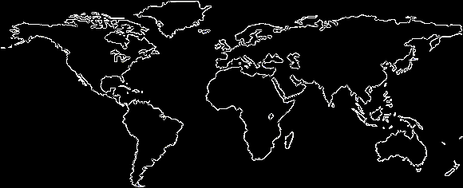
La Division Ressorts c’est :
Contacts
Tel : 03-22-30-41-90
Mail : contact.ams@ressorts.net
Site Web : www.ams-ressorts.com
RVF Ressorts
Tel : 03-20-70-08-47
Mail : contact@rvf.com
Site Web : www.rvf.com
Tel : 03-23-09-90-90
Mail : eurobenne@orange.fr
Site Web : www.eurobenne.fr
3 000 000 de Ressorts Fabriqués par jour
Plus de 100 Machines numériques
Des moyens de contrôle numériques
Des exportations dans le monde entier

